Slide 1
Психомоторная полоса препятствий на основе ползания ползания для детей дошкольного возраста с задержкой психического развития

Slide 2
Психомоторная полоса препятствий — это специально организованный маршрут с заданиями, который сочетает физические упражнения с когнитивными задачами, развивая координацию, внимание, память и моторное планирование. В отличие от обычной полосы, здесь движения сочетаются с умственными действиями, что делает процесс не просто физической тренировкой, а комплексной развивающей средой.

Slide 3
Упражнения ползания развивают:
-межполушарное взаимодействие;
- пространственные представления;
- зрительное восприятие;
чувство тела и его границ;
познавательную активность и эмоциональную сферу ребенка

Slide 4
Полоса препятствий на основе ползания включает в себя:
ползание под планками, прыжок через планку, ползание под планками;
ползание змейкой между конусов с прокатыванием мяча;
ползание по скамейке;
ползание по наклонной доске

Slide 5
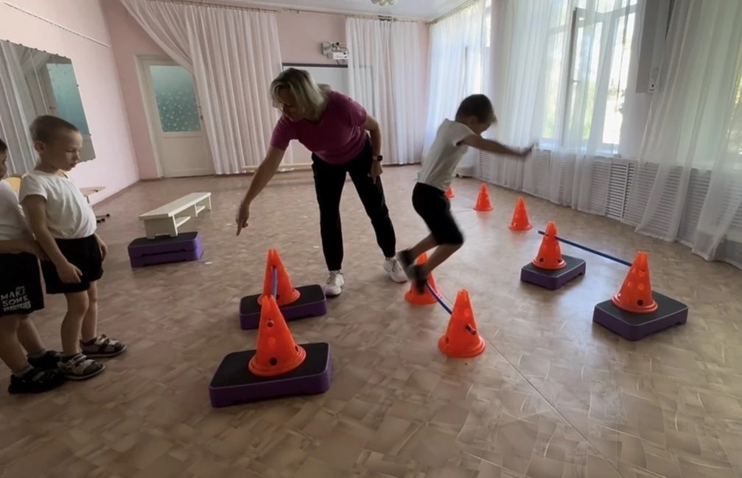
ползание под планками, прыжок через планку, ползание под планками;

Slide 6
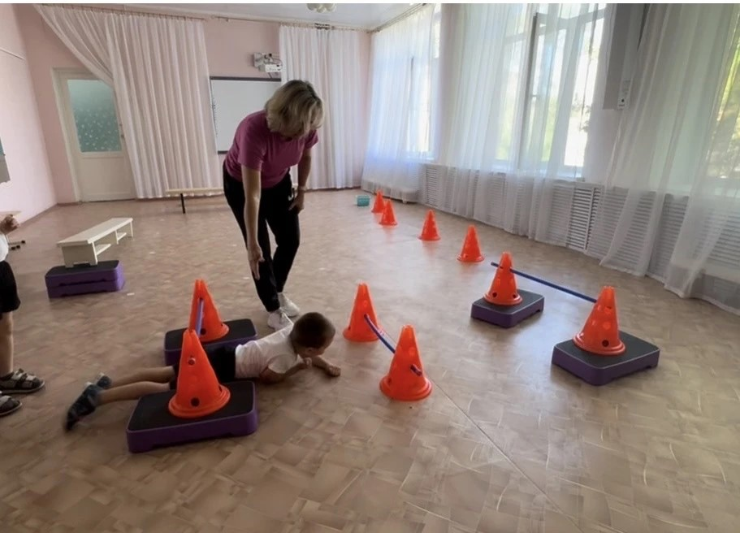

Slide 7
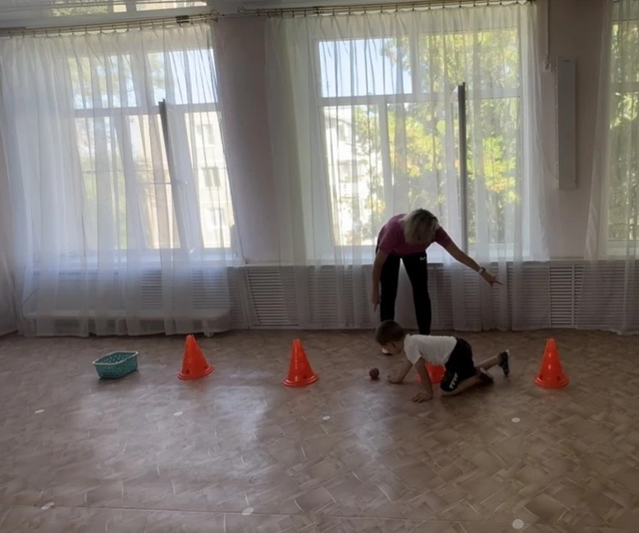
2) ползание змейкой между конусов с прокатыванием мяча

Slide 8
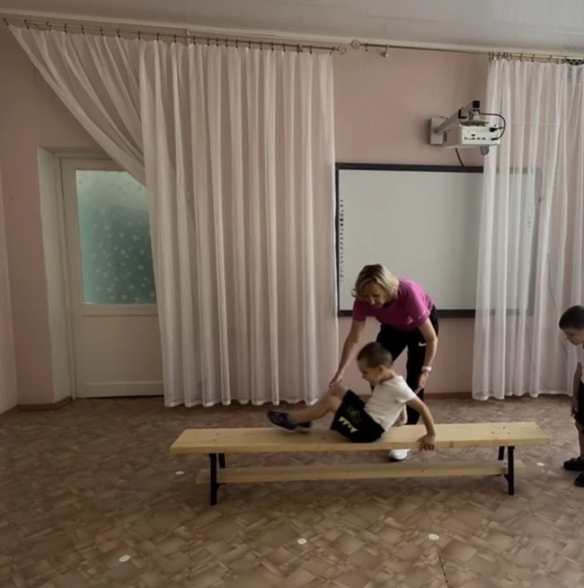
3) ползание по скамейке

Slide 9
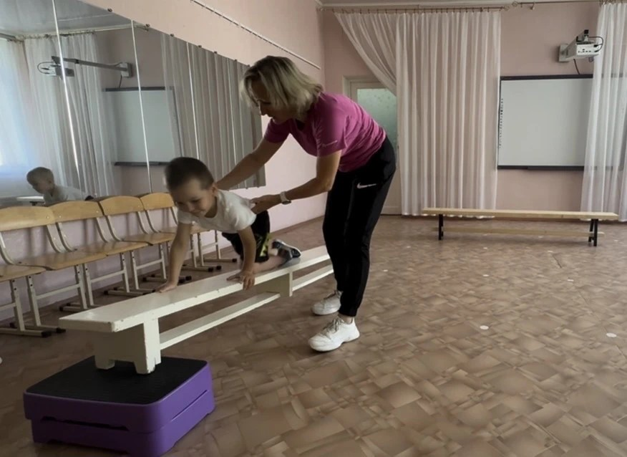
4) ползание по наклонной доске

Slide 10
Спасибо за внимание!

